Slide 1
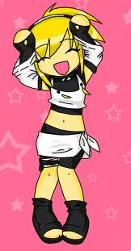
Mijn hobby is dansen

Slide 2
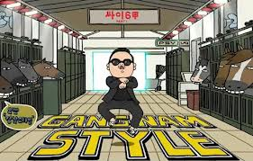
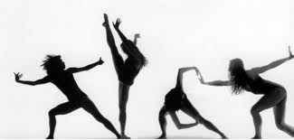
Dansen is voor mij een droom
Het Maakt niet uit
of het hip hop is,
Of dat het classic dans is,als het maar leuk is.
Gangnam style
classic

Slide 3
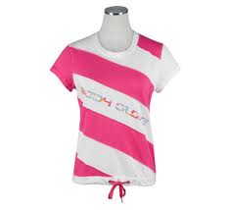
Wat heb je allemaal nodig voor te dansen:

Slide 4
Ik dans in de

Slide 5
Jullie kunnen ook naar de extreme dance
Ze hebben ook een
website ga naar :
www.extremedance.be

